Slide 1
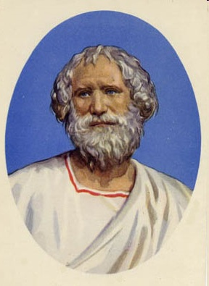
Урок-соревнование.
Тема урока:
Плавание тел. Воздухоплавание.
Мы обязаны Архимеду фундаментом учения о равновесии жидкостей.
Ж.Лагранж

Slide 2
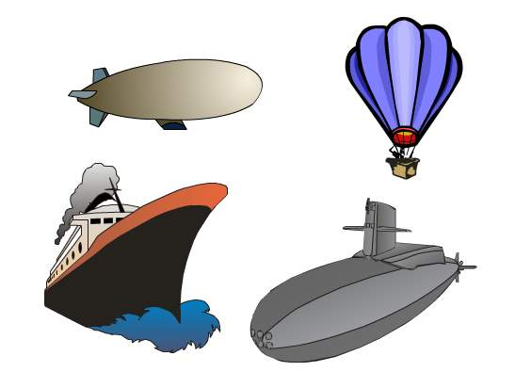
1. Конкурс «Презентации».

Slide 3
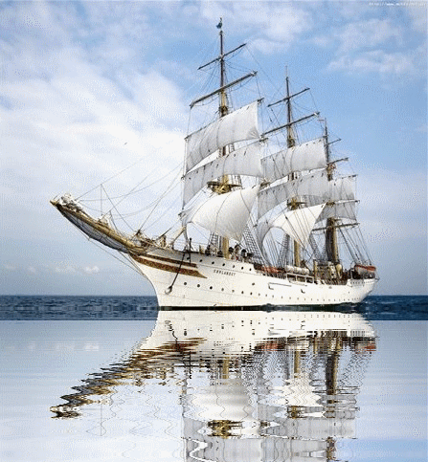
2. Конкурс «Эрудит».

Slide 4
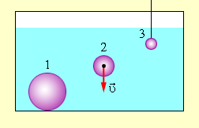
На какой из опущенных в воду шаров действует наибольшая выталкивающая сила? 1 балл

Slide 5
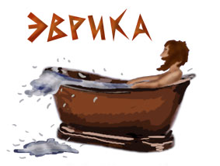
Cосуд , который помог Архимеду открыть свой знаменитый закон. 1 балл
(Ванна)

Slide 6
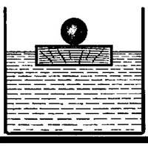
В сосуде с водой плавает брусок из льда, на котором лежит деревянный шар. Плотность вещества шара меньше плотности воды. Изменится ли уровень воды в сосуде, если лед растает?
2 балла

Slide 7
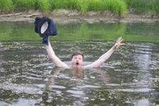
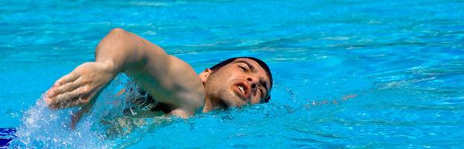
Средняя плотность тела человека около 1 г/см³, т.е. как у воды. Следовательно, люди должны в воде плавать. Почему же некоторые люди тонут в воде? 3 балла

Slide 8
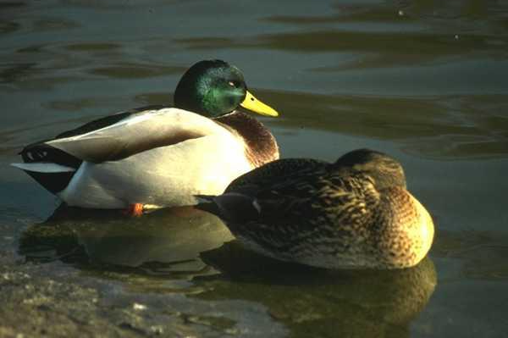
За одну минуту приведите примеры использования закона Архимеда в мире живой природы.
кто больше наберёт слов 5 баллов

Slide 9
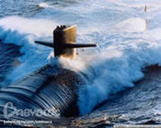
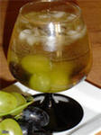
Как плавает ягодка винограда в стакане с газированной водой. Что общего между этим явлением и подводной лодкой? 3балла

Slide 10
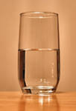
Черный ящик! В нем находится оригинальный индикатор, который поможет вам определить: в каком из стаканов налита пресная вода, а в каком – соленая. Что находится в черном ящике? (4балла

Slide 11
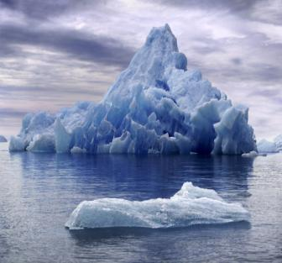
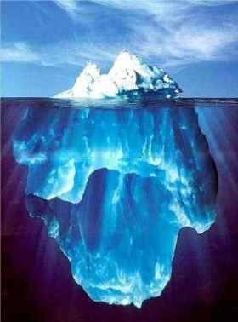
«Белый айсберг плывет по волне, в океан погруженный для верности. На три четверти он в глубине и на четверть всего на поверхности», - такие строчки написал поэт М. Матусовский. Какую ошибку допустил поэт с точки зрения физики?

Slide 12
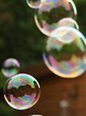
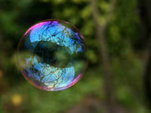
Почему мыльные пузыри поднимаются вверх? (1 балл)

Slide 13
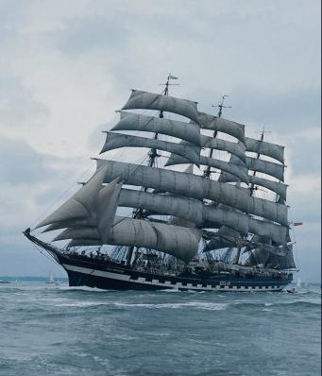
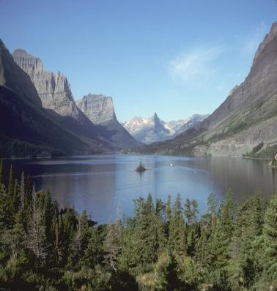
3.Конкурс «Экологический»

Slide 14
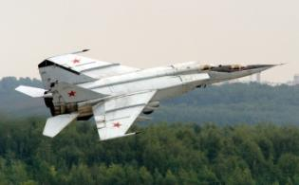
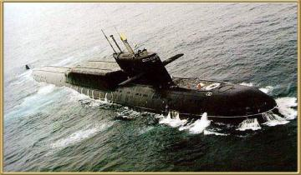
Задания.
1. Охарактеризовать экологическую ситуацию, создаваемую в результате эксплуатации подводных , надводных и воздушных транспортных средств.
2. Предложить альтернативный транспорт.

Slide 15
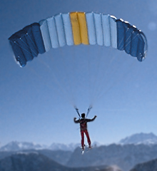
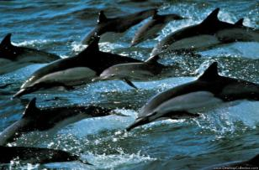
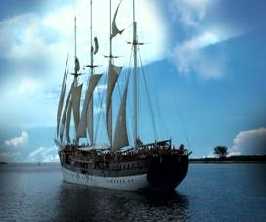
№4.Задачи на смекалку

Slide 16
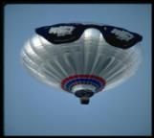
Воздухоплаватели.
1.С какой целью воздухоплаватели берут с собой мешки с песком (балласт)?
Ответ Выбрасывая балласт, увеличивают подъёмную силу, действующую на воздушный шар.
2.В каком случае подъёмная сила, действующая на воздушный шар , заполненный горячим воздухом больше в холодную погоду или в тёплый солнечный день?
Ответ Чем больше разница в плотностях воздуха и газа , заполняющего шар, тем больше подъёмная сила. Поэтому подъёмная сила больше в холодный день, когда воздух
менее прогрет.

Slide 17
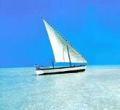
Мореплаватели .
1.Как изменится осадка теплохода при переходе из реки в море?
Ответ Уменьшается, так как увеличивается выталкивающая сила.
2.Подводная лодка всплыла на поверхность воды в Северном Ледовитом океане и обледенела.
Труднее или легче будет опускаться лодке под воду?
Ответ Ледяной покров создаёт дополнительную выталкивающую силу и затрудняет движение лодки

Slide 18
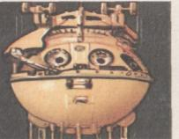
Учёные.
1.С какой целью ботинки для водолаза делают с тяжёлыми свинцовыми подошвами?
Ответ Тяжёлые ботинки помогают преодолевать выталкивающую силу.
2.Кит , очутившись на суше, не проживёт и часа. Почему?
Ответ На суше вес кита увеличивается, и он от этого погибает.

Slide 19
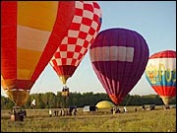
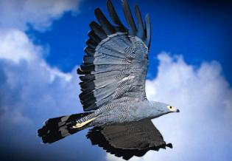
5. Конкурс «Подумай!».

Slide 20



ПОДУМАЙ !
В воде плавают три тела шарообразной формы равного объема. Плотность какого тела больше?
A B C
Парафин
Медь
Сосна
Масло машинное
Notes:
Масло машинное

Slide 21
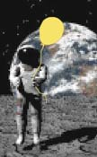
ПОДУМАЙ !
В атмосфере какой планеты будет подниматься
воздушный шар, наполненный воздухом?
Ответ Атмосфера планеты
должна иметь
плотность меньшую,
чем плотность воздуха
в шарике.

Slide 22

ПОДУМАЙ !
Почему подводной лодке иногда трудно
оторваться от глинистого дна.
Ответ .Архимедова сила не возникает в том случае ,когда вода не проникает между лодкой и дном.

Slide 23
Конкурс 5 Морской бой
 | 1 |  | 3 | 4 | 5 | 6 | 7 | 8 | 9 | 0
1
2 |  |  |  |  |  |  |  |  |  | 
3
4 |  |  |  |  | 
5 | 
6
7
8
9
0

Slide 24
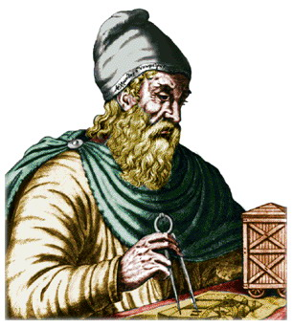
Итог урока.
Жидкости на тело давят,
Вверх его все поднимают,
При этом силу создают,
Что Архимедовой зовут!
Ее считать умеем мы:
Надо знать лишь вес воды,
Что-то тело вытесняет -
Все закон нам объясняет -
Открыл его великий грек
Ему имя - Архимед!

